Slide 1

ESTUDO METÓDICO
O EVANGELHO SEGUNDO O ESPIRITISMO
INTRODUÇÃO
AUTORIDADE DA DOUTRINA ESPÍRITA.
CONTROLE UNIVERSAL
DO ENSINO DOS
ESPÍRITOS.

Slide 2

A REVELAÇÃO
DA DOUTRINA
ESPÍRITA
SE:
A DOUTRINA ESPÍRITA FOSSE
A CONCEPÇÃO PURAMENTE HUMANA, NÃO OFERECERIA SENÃO AS LUZES DAQUELE
QUE A HOUVESSE CONCEBIDO.
OS ESPÍRITOS QUE A REVELARAM HOUVESSEM MANIFESTADO A UM SÓ
HOMEM, NADA LHE
GARANTIRIA A ORIGEM.

Slide 3
A VONTADE DIVINA
SÃO:
OS ESPÍRITOS QUE
FAZEM A PROPAGAÇÃO,
COM O AUXÍLIO DOS
INÚMEROS MÉDIUNS, EM DIFERENTES LUGARES.
QUIS DEUS QUE A NOVA REVELAÇÃO CHEGASSE AOS HOMENS POR CAMINHOS MAIS RÁPIDOS E AUTÊNTICOS.

Slide 4
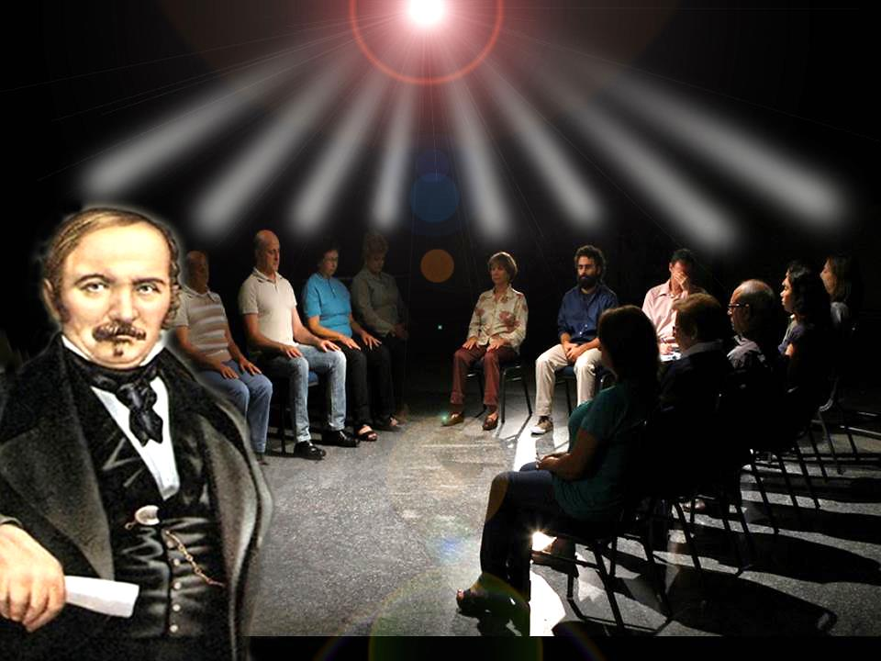
A FORÇA
DO
ESPIRITISMO
RESIDE NA UNIVERSALIDADE DOS ENSINOS TRANSMITIDOS PELOS ESPÍRITOS, QUE É, TAMBÉM,
A CAUSA DE SUA TÃO RÁPIDA PROPAGAÇÃO.

Slide 5

OS ESPÍRITOS PODEM TRANSMITIR FALSAS IDEIAS?
SÓ OS ESPÍRITOS MAIS ELEVADOS, SE ENCONTRAM DESPIDOS DAS IDEIAS E PRECONCEITOS TERRENOS.
SIM!
OS ESPÍRITOS VULGARES
NÃO SABEM MAIS DO QUE MUITOS HOMENS.
O SABER DE CADA UM DELES É PROPORCIONAL À SUA EVOLUÇÃO.

Slide 6

O CONTROLE DO ENSINO
POR ONDE KARDEC INICIAVA O CONTROLE DOS ENSINAMENTOS REVELADOS PELOS ESPÍRITOS?
UTILIZAVA OS ESPÍRITOS, NÃO
COMO REVELADORES, MAS COMO MEROS INFORMANTES.
SUBMETIA AO EXAME DO RACIOCÍNIO E
DA LÓGICA, SEM EXCEÇÃO, TUDO O
QUE VINHA DOS ESPÍRITOS.
PELA RAZÃO!

Slide 7

A GARANTIA DA VERDADE NOS ENSINOS DOS ESPÍRITOS
SERVINDO-SE DE GRANDE NÚMERO DE MÉDIUNS ESTRANHOS UNS AOS OUTROS E
EM VÁRIOS LUGARES.
ESTÁ NA CONCORDÂNCIA ENTRE AS REVELAÇÕES QUE ELES FAÇAM ESPONTANEAMENTE;

Slide 8
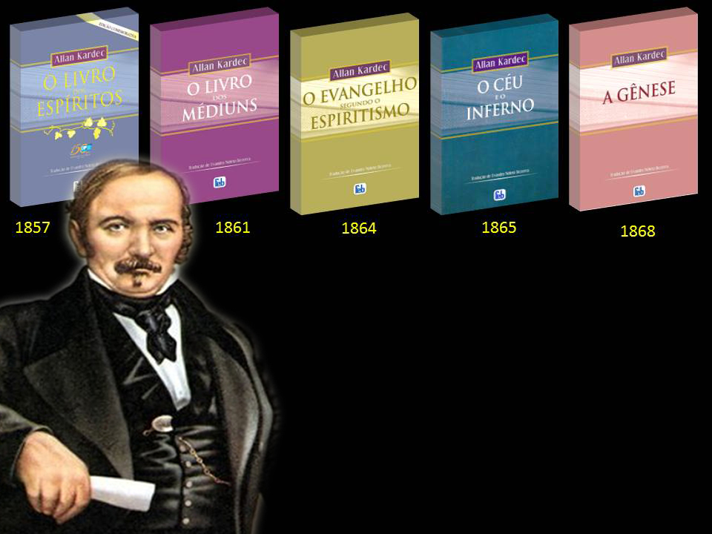
DOUTRINA ESPÍRITA
OU ESPIRITISMO
É O CONJUNTO DE PRINCÍPIOS E LEIS, REVELADOS PELOS ESPÍRITOS SUPERIORES, CONTIDOS NAS OBRAS CODIFICADAS POR KARDEC.

Slide 9
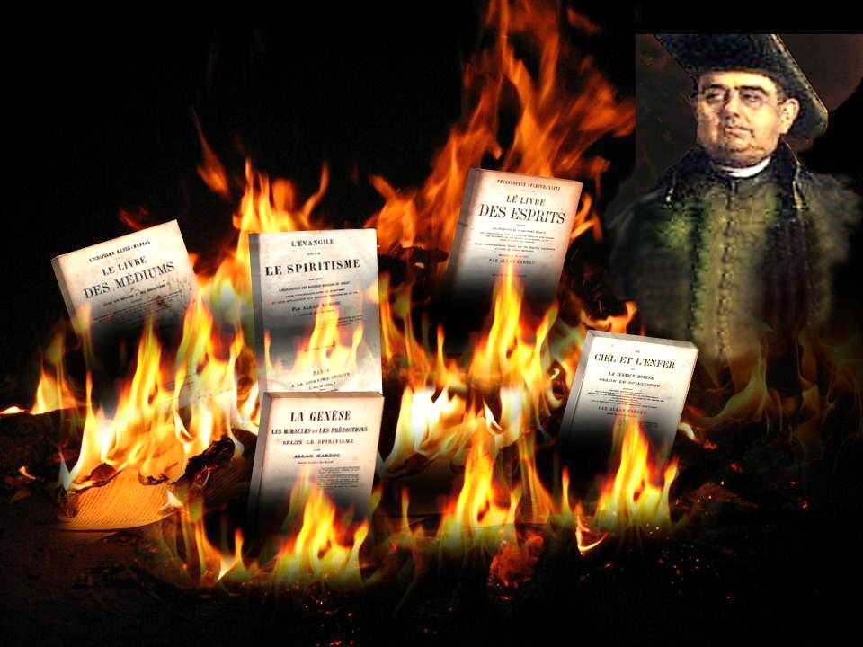
AS
RESISTÊNCIAS
RESPOSTA DE KARDEC
PODEM QUEIMAR-SE OS LIVROS; MAS NÃO SE PODEM QUEIMAR OS ESPÍRITOS, NEM AS IDEIAS.
AUTO DE FÉ DE BARCELONA

Slide 10

O ESPIRITISMO É UMA VERDADE UNIVERSAL!
NÃO TEME:
PORQUE:
O MALQUERER DOS HOMENS, NEM AS REVOLUÇÕES MORAIS, NEM AS
SUBVERSÕES FÍSICAS DO GLOBO.
NADA PODE ATINGIR OS ESPÍRITOS,
NEM OS SEUS ENSINAMENTOS.

Slide 11
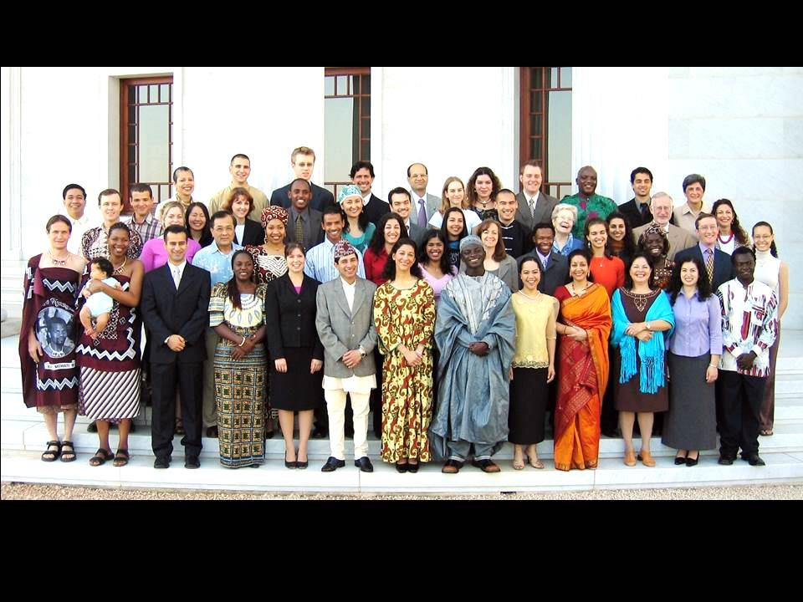
O ESPIRITISMO
NÃO TEM NACIONALIDADE, NÃO FAZ PARTE
DE NENHUM CULTO, E NEM DE NENHUMA
CLASSE SOCIAL.
CONDUZ TODOS OS HOMENS À
FRATERNIDADE UNIVERSAL!

Slide 12

REFLEXÕES
IDEALIZAR UM OBJETIVO PARA CONTEÚDO.
COMENTAR A IDEIA DE COMPREENSÃO MAIS DIFÍCIL.
EXPOR A IDEIA QUE LHE CAUSOU MAIOR IMPACTO.
PROPOR APLICAÇÕES PRÁTICAS DO TEMA ESTUDADO.

